Slide 1
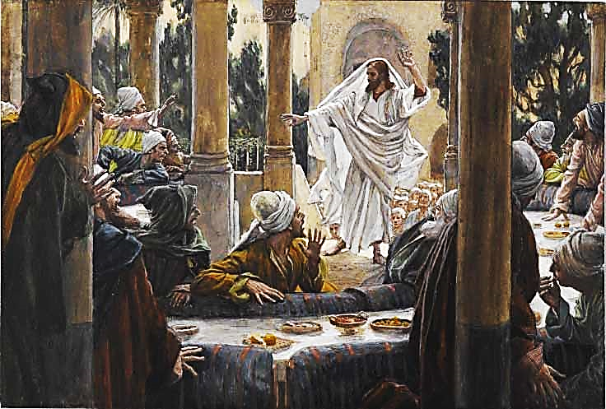


Unidad 7: Después Judea
Estudio 20:
“La autoridad de Jesús” (Juan 5:19-47)
18 de febrero de 2014
Iglesia Bíblica Bautista de Aguadilla
La Biblia Libro por Libro, CBP®

Slide 2
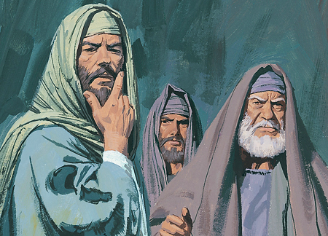
Contexto
Juan
  5:19-47
Texto básico:
  5:19-40

Slide 3
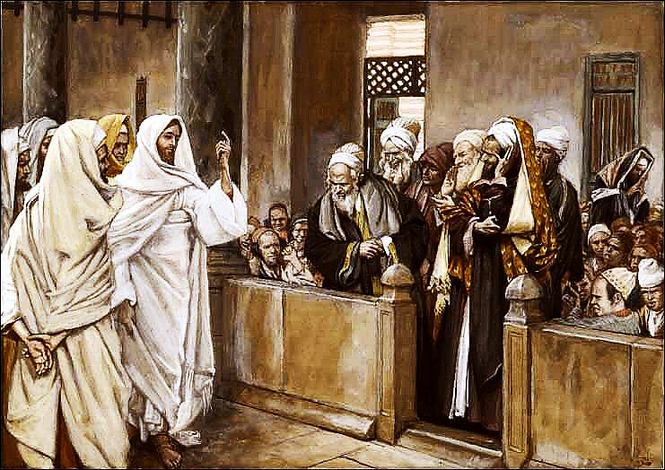
Texto clave
“Respondió entonces Jesús, y les dijo: De cierto, de cierto os digo: No puede el Hijo hacer nada por sí mismo, sino lo que ve hacer al Padre; porque todo lo que el Padre hace, también lo hace el Hijo igualmente.” (Juan 5.19, RVR60)

Slide 4
Bosquejo de Estudio
El que no honra al Hijo, no honra al Padre (Juan 5:19-23)
De la muerte a la vida (Juan 5:24-30)
El testimonio acerca de Jesús (Juan 5:31-40)

Slide 5
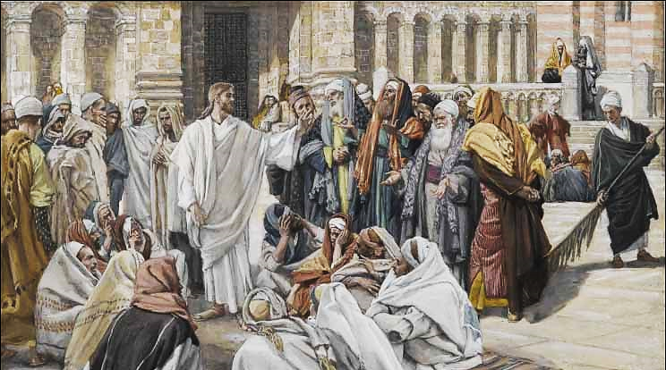
El que no honra al Hijo, no honra al Padre (Juan 5:19-23)
5

Slide 6
El que no honra al Hijo, no honra al Padre (Juan 5:19-23)
“Respondió entonces Jesús, y les dijo: De cierto, de cierto os digo: No puede el Hijo hacer nada por sí mismo, sino lo que ve hacer al Padre; porque todo lo que el Padre hace, también lo hace el Hijo igualmente. Porque el Padre ama al Hijo, y le muestra todas las cosas que él hace; y mayores obras que estas le mostrará, de modo que vosotros os maravilléis...”
6

Slide 7
El que no honra al Hijo, no honra al Padre (Juan 5:19-23)
“...Porque como el Padre levanta a los muertos, y les da vida, así también el Hijo a los que quiere da vida. Porque el Padre a nadie juzga, sino que todo el juicio dio al Hijo, para que todos honren al Hijo como honran al Padre. El que no honra al Hijo, no honra al Padre que le envió.”
7

Slide 8
El que no honra al Hijo, no honra al Padre (Juan 5:19-23)
Afirmaciones que Cristo hizo de sí mismo (5:19–23)
  Él es Dios y puede hacer lo mismo que Dios hace, v. 20.
  Él da vida a los que él quiere v. 21.
  Él juzgará, v. 22.
  Él merece el mismo honor que el Padre, v. 23. (Platt)

Slide 9
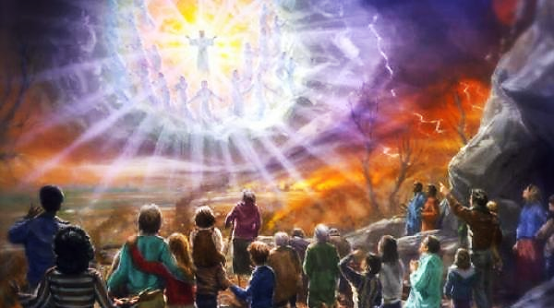
De la muerte a la vida (Juan 5:24-30)
9

Slide 10
De la muerte a la vida (Juan 5:24-30)
“De cierto, de cierto os digo: El que oye mi palabra, y cree al que me envió, tiene vida eterna; y no vendrá a condenación, mas ha pasado de muerte a vida. De cierto, de cierto os digo: Viene la hora, y ahora es, cuando los muertos oirán la voz del Hijo de Dios; y los que la oyeren vivirán. Porque como el Padre tiene vida en sí mismo, así también ha dado al Hijo el tener vida en sí mismo; y también le dio...”
10

Slide 11
De la muerte a la vida (Juan 5:24-30)
“...autoridad de hacer juicio, por cuanto es el Hijo del Hombre. No os maravilléis de esto; porque vendrá hora cuando todos los que están en los sepulcros oirán su voz; y los que hicieron lo bueno, saldrán a resurrección de vida; mas los que hicieron lo malo, a resurrección de condenación. No puedo yo hacer nada por mí mismo; según oigo, así juzgo...”
11

Slide 12
De la muerte a la vida (Juan 5:24-30)
“…y mi juicio es justo, porque no busco mi voluntad, sino la voluntad del que me envió, la del Padre.”
12

Slide 13
De la muerte a la vida (Juan 5:24-30)
Afirmaciones que Cristo hizo de sí mismo (5:24–29)
  Él libra de la condenación, v. 24.
  Él es la fuente de vida espiritual, v. 25.
  Él tiene autoridad para juzgar, v. 27.
  Él es quien resucitará a los creyentes, vv. 28–29. (Platt)
13

Slide 14
De la muerte a la vida (Juan 5:24-30)
Cristo testificó de sí mismo (5:30).
  Ni una sola de sus palabras ni ninguna de sus obras, estuvieron en conflicto con Dios el Padre.
  En todo lo que dijo e hizo sólo tuvo un propósito: cumplir con la voluntad de Dios. (Platt)
14

Slide 15
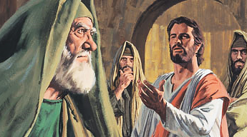
El testimonio acerca de Jesús (Juan 5:31-40)
15

Slide 16
El testimonio acerca de Jesús (Juan 5:31-40)
“Si yo doy testimonio acerca de mí mismo, mi testimonio no es verdadero. Otro es el que da testimonio acerca de mí, y sé que el testimonio que da de mí es verdadero. Vosotros enviasteis mensajeros a Juan, y él dio testimonio de la verdad. Pero yo no recibo testimonio de hombre alguno; mas digo esto, para que vosotros seáis salvos. El era antorcha que ardía y alumbraba; y vosotros quisisteis...”
16

Slide 17
El testimonio acerca de Jesús (Juan 5:31-40)
“...regocijaros por un tiempo en su luz. Mas yo tengo mayor testimonio que el de Juan; porque las obras que el Padre me dio para que cumpliese, las mismas obras que yo hago, dan testimonio de mí, que el Padre me ha enviado. También el Padre que me envió ha dado testimonio de mí. Nunca habéis oído su voz, ni habéis visto su aspecto, ni tenéis su palabra morando en vosotros...”
17

Slide 18
El testimonio acerca de Jesús (Juan 5:31-40)
“…porque a quien él envió, vosotros no creéis. Escudriñad las Escrituras; porque a vosotros os parece que en ellas tenéis la vida eterna; y ellas son las que dan testimonio de mí; y no queréis venir a mí para que tengáis vida.”
18

Slide 19
El testimonio acerca de Jesús (Juan 5:31-40)
Testigos de la persona de Cristo
  Juan el Bautista testificó de Cristo (vv. 33–35).
  Juan fue como una antorcha especial que iluminó su generación. Pero nunca pretendió ser más de lo que era al ser confrontado por una delegación de líderes (Juan 1:19–23).
  Algunos judíos respondieron a su predicación, pero al conocer las exigencias de su mensaje, muchos lo abandonaron. (Platt)
19

Slide 20
El testimonio acerca de Jesús (Juan 5:31-40)
Testigos de la persona de Cristo
  Las obras que el Padre le “dio” para hacer (v. 36).
  Juan Bautista y los profetas del Antiguo Testamento fueron enviados por Dios. Sin embargo, ninguno como Cristo.
  Todas sus obras (milagros, enseñanzas, etc.), fueron de tal naturaleza, que ningún hombre las pudo haber hecho, porque eran para dar testimonio de quién era Cristo. (Platt)
20

Slide 21
El testimonio acerca de Jesús (Juan 5:31-40)
Testigos de la persona de Cristo
  “…el Padre que me envió ha dado testimonio de mí” (v. 37).
  Los fariseos y demás líderes no habían oído la voz del Padre, pero algunos hombres, sí: “Tú eres mi Hijo amado; en ti tengo contentamiento” (Lucas 3:22).
  Y otra vez: “Este es mi Hijo amado; a él oíd” (Lucas 9:35). (Platt)
21

Slide 22
El testimonio acerca de Jesús (Juan 5:31-40)
Testigos de la persona de Cristo
  Las Escrituras testifican de él (vv. 39–47).
    La queja contra el Señor era que había quebrantado la ley.
    En estos últimos versículos del capítulo, Cristo responde a sus adversarios usando la ley y a Moisés mismo.
    Les hizo ver que si hubieran aceptado lo dicho por el caudillo, hubieron aceptado la persona y el mensaje de Cristo. (Platt)
22

Slide 23
El testimonio acerca de Jesús (Juan 5:31-40)
Testigos de la persona de Cristo
  Las Escrituras testifican de él (vv. 39–47).
    El Señor señaló la razón por la que había tantos hombres perdidos tanto en aquel día como el día de hoy: “…no queréis venir a mí para que tengáis vida” (5:40). (Platt)
23

Slide 24
Aplicaciones
El creyente debe someter toda su experiencia cristiana al Padre, cuando así acontece sus obras serán de tal manera que en ellas se podrá ver su relación con Dios.
Jesús demanda que toda nuestra confianza sea depositada en Él.

Slide 25
Bibliografía
  Bartley, James et al. Comentario bı́blico mundo hispano: Juan. 1. ed. El Paso, TX: Editorial Mundo Hispano, 2004.
  Carson, D.A. et al. Nuevo comentario Bı́blico: Siglo veintiuno. electronic ed. Miami: Sociedades Bı́blicas Unidas, 2000.
Douglas, J.D. Nuevo Diccionario Biblico : Primera Edicion. Miami: Sociedades Bı́blicas Unidas, 2000.
  Hendriksen, William. Comentario al Nuevo Testamento: El Evangelio según San Juan. Grand Rapids, MI: Libros Desafío, 1981.
Lockward, Alfonso. Nuevo Diccionario De La Biblia. Miami: Editorial Unilit, 2003.
Nelson, Wilton M. y Juan Rojas Mayo, Nelson Nuevo Diccionario Ilustrado De La Biblia, electronic ed. Nashville: Editorial Caribe, 2000, c1998.
Palau, Luis. Comentario bı́blico del continente nuevo: San Juan I. Miami, FL: Editorial Unilit, 1991.
  Platt, Alberto T. Estudios Bı́blicos ELA: Para que creáis (Juan). Puebla, Pue., México: Ediciones Las Américas, A. C., 1995.
Stanton, Ted O., et al, eds. El Expositor Bíblico: La Biblia, Libro por Libro, Maestros de jóvenes y Adultos, Volumen 7. 3ra Ed. El Paso, Texas: Casa Bautista de Publicaciones, 2001, c1997. 147-153.
Vine, W.E. Vine Diccionario Expositivo De Palabras Del Antiguo Y Del Nuevo Testamento Exhaustivo, electronic ed. Nashville: Editorial Caribe, 2000, c1999.
http://www.dsmedia.org/resources/illustrations/sweet-publishing/ (imágenes).
http://st-takla.org/Gallery/Bible/Illustrations/Bible-Slides/OT/Hosea.html
25
Notes:
25

Slide 26
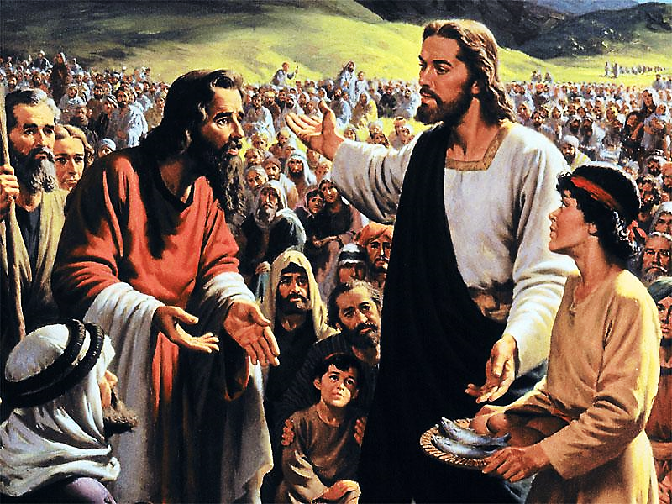
Próximo Estudio (Libro 7)
Unidad 7: Después Judea
Estudio 21: “Jesús, el pan de vida”
(Juan 6:1-71) 25 de febrero de 2014

Slide 27


